Slide 1
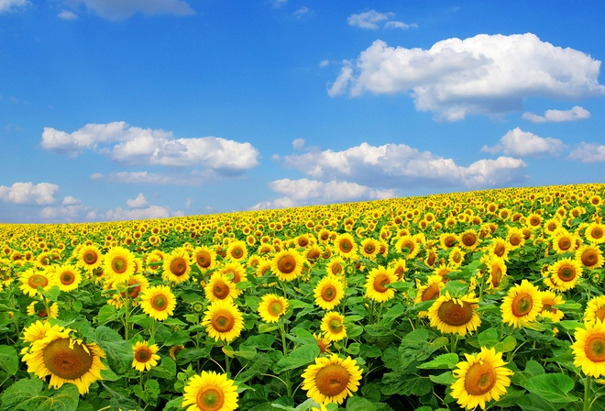
Особливості вивчення освітньої галузі
« Мистецтво»

Slide 2
Зробіть урок цікавим
Вносьте загадку, інтригу.
Не переказуйте зміст підручника.
Наближайте форму уроку до змісту курсу( виставка, музичний салон і т.п.)
Не забувайте про навчальні ігри, інтерактивні технології , ТРВЗ- педагогіку, міні-проекти.
В нагоді прийом «3-2-1» для рефлексії.
Використовуйте технологію спільного уроку, « перевернутого» класу.

Slide 3
Форми та прийоми діяльності на уроці
Віртуальна екскурсія, квест, турніри, вікторини;
ребуси, кросворди, шаради, загадки;
дидактичні ігри «бінго», « табу»;
«знайдіть помилку», « ланцюжок відкрить»;
« Упізнайко», «Щоденник розвитку подій»;
«Колективний портрет»; « Репортаж із (концерту, виставкової зали»;
«Словник», « Хрестики-нулики»;
«Умій здивувати», використовуючи прийом « незакінченого речення»( « Якщо ви …», « Коли вам випаде/випала б можливість…», « А чи знаєте ви , що…», « От якби..», « Давайте всі разом…»);
вернісаж епохи/ регіону, України мальовничої, пісенної;
музична шкатулка;
драматизація, прийоми театральної, музейної педагогіки.

Slide 4
Прийом « Перевернутий клас»
Автор- Салман Хан
«Переверенутий клас» –це:
1.Різновид змішаного навчання.
2.Змінює роль вчителя( він- фасалітатор)
3.Учні –не спостерігачі, а стають більше практиками .
4.Домашні завдання виконуються самостійно як дослідження в онлайн-середовищі.
5.Навчання на засадах компетентнісного, діяльнісного, особистісно-орієнтованого, інтергативного підходів.

Slide 5
Види «Перевернутого класу»
Типовий
Орієнтований на дискусію
Сфокусований на демонстрації
Псевдоперевернутий клас
Груповий
Віртуальнний
«Перевернутий» вчитель

Slide 6
Умови вибору моделі «Перевернутого класу»
Залишилися питання не опрацьовані на уроці.
Учитель пропонує завдання на вибір.
Часові рамки виконання програми обмежені.
Форма домашнього завдання .
Індивідуалізація завдань для «перевернутого» вчителя.

Slide 7
Переваги прийому
« Перевернутий клас»
Поєднання індивідуально і групової роботи;
учень має можливість переглянути відеоконтент, наданий вчителем;
Саморозвиток,
самостійність, ініціатива, критичне мислення, полікультурна компетентність, національна свідомість, патріотизм здобувачів.
Недоліки прийому «Перевернутий клас»
Немає зворотнього зв’язку з учителем в необхідний момент;
не всі учні готують домашні завдання;
Мають місце факти порушення академічної доброчесності.

Slide 8
Функції оцінювання
контролююча;
навчальна
діагностико-коригувальна
стимулювально-мотиваційна
виховна

Slide 9
Об’єкти перевірки та оцінювання
Досягнення учнів у різних видах діяльності;
його/її ставлення до опанування предмету;
динаміка особистісного розвитку учня/учениці;
самооцінювання рівня опанування ;
рівень сформованості компетеностей;
позитивна культурна комунікація.

Slide 10
Критерії оцінювання
Правильність, логічність, обгрунтованість, цілісність відповіді;
повнота, глибина, гнучкість, системність міцність знань;
рівень предметних компетентностей;
розумові операції аналіз, синтез, абстрагування, класифікація,узагальнення;
вміння виявляти проблеми, їх вирішувати формулювати гіпотези;
самостійність суджень.

Slide 11
Корисні посилання
Програми МОН:https://mon.gov.ua/ua/osvita/zagalna-serednya-osvita/navchalni-programi/navchalni-programi-5-9-klas https://mon.gov.ua/ua/osvita/zagalna-serednya-osvita/navchalni-programi/navchalni-programi-dlya-10-11-klasiv
« Перевернутий клас»
https://naurok.com.ua/post/model-navchannya-perevernutiy-klas-zminyuemo-osvitniy-proces
« Перевернутий клас». Покрокова інструкція
http://www.airo.com.ua/perevernutiy-klas-pokrokova-instruktsiya-dlya-vchitelya/
Дистанційне оцінювання (https://naurok.com.ua/post/organizaciya-distanciyno-roboti-pid-chas-karantinu

Slide 12
Корисні посилання
Відеоуроки музичного та обрадотворчого мистецтва 1-5 клас: https://pedpresa.ua/vu https://pedpresa.ua/vu.
Конструктор тестів, опитувань, кросвордів, ігор https://onlinetestpad.com/ua
готові навчальні вправи та інструменти для створення тестів, завдань, https://learningapps.org/
інформація про музичне життя у світі; http://www.music.com.ua/
події в музичному житті минулого; http://www.classic.net.ua/calendar/
сайт Національної спілки художників України; http://spilka.org/propoz.php
сайт Національної Академії образотворчого мистецтва і архітектури; http://www.naoma.edu.ua/

Slide 13
Корисні посилання
Вільний молодіжний портал (арт-мистецтво та ін.); http://www.fri.net.ua/loadnews
новини мистецтва, статті про мистецтво, http://www.storinka-m.kiev.ua/
образотворче мистецтво у Середньовічній Європ іhttp://www.refine.org.ua/pageid ;
http://artgreensofa.com/press-u.htm – мистецька галерея у Львові;
http://www.mln-gallery.kiev.ua/map/ – віртуальна галерея;
http://triptych-gallery.org/index – Галерея сучасного мистецтва;
каталог – скульптура (галерея Пінчука та ін.);
http://www.artofukraine.com/catalogue каталог – скульптура (галерея Пінчука та ін.);

Slide 14
Корисні посилання
http://kobzar.info/memories/museums/nac_museum/ – Національний музей Тараса Шевченка;
http://kobzar.info/kobzar/works/pictures/ – картини Т.Г. Шевченка.
http://classics.ptt.ru/bio/ – сайт, присвячений класичній музиці, тлумачення музичних термінів;
www.canvas.com.ua/ – репродукції картин відомих художників.
http://www.fri.net.ua/loadnews – вільний молодіжний портал (арт-мистецтво та ін.); http://www.storinka-m.kiev.ua/ – новини мистецтва, статті про мистецтво

